Slide 1


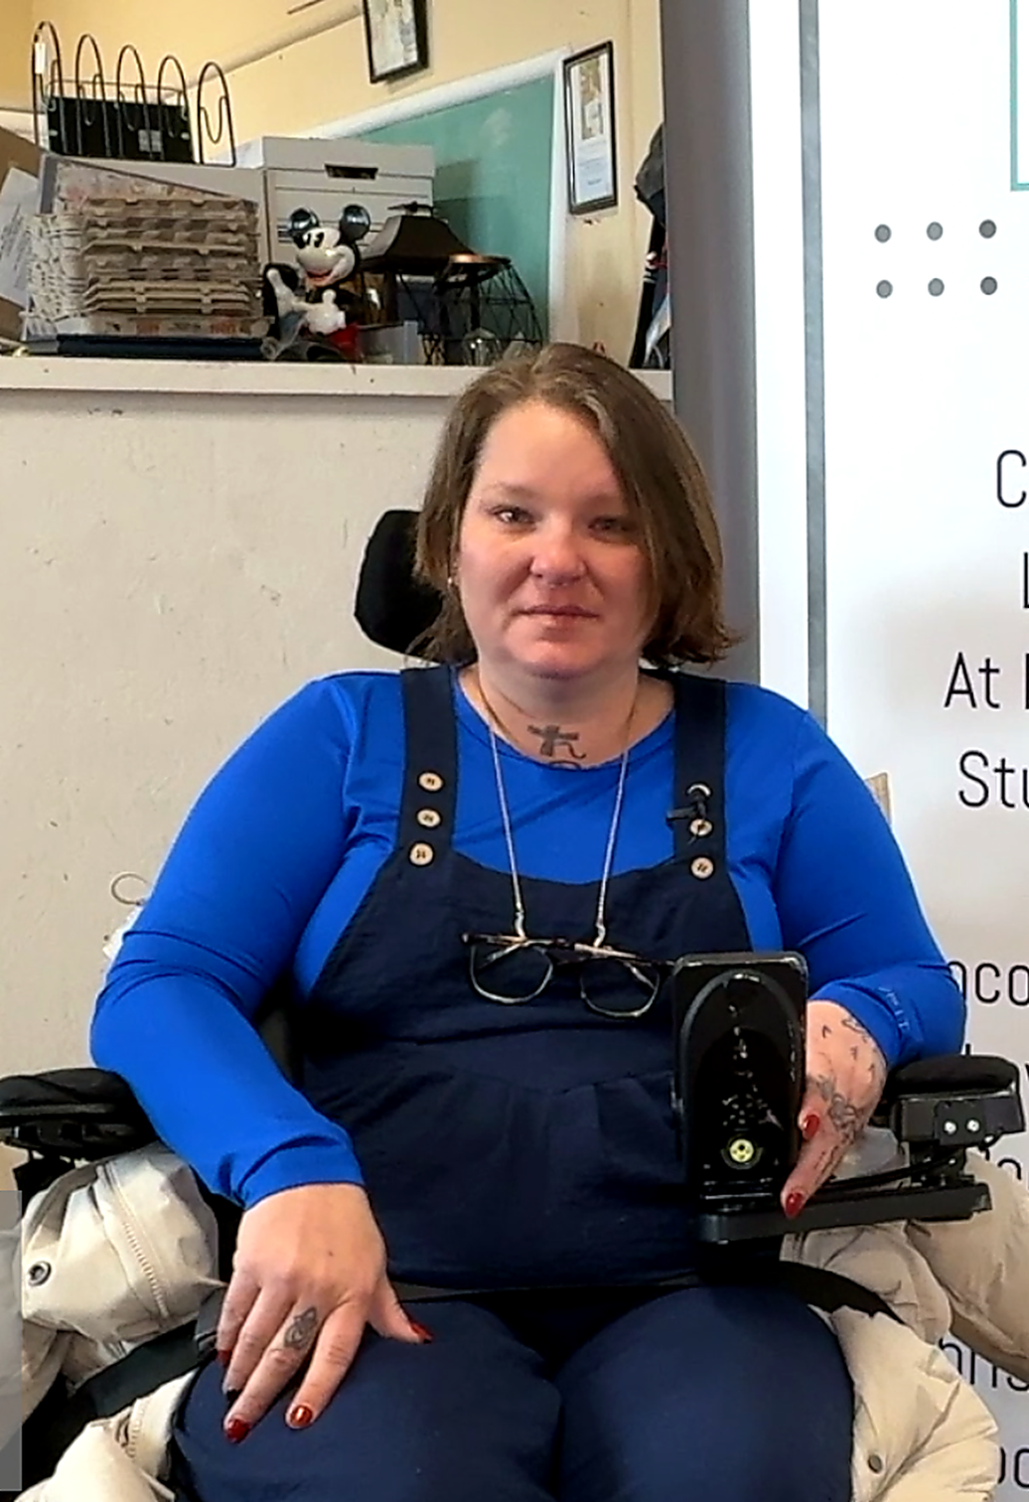


Votre don aide une famille locale
à rester nourrie et pleine
d'espoir
Un accident du travail a laissé Carolann à quelques semaines de l'itinérance. Grâce à des donateurs comme vous, elle peut encore mettre de la nourriture sur la table pour sa famille.
Rejoignez notre campagne de dons en milieu
de travail dès aujourd'hui !
(insérer le lien vers le formulaire d'engagement)

Slide 2
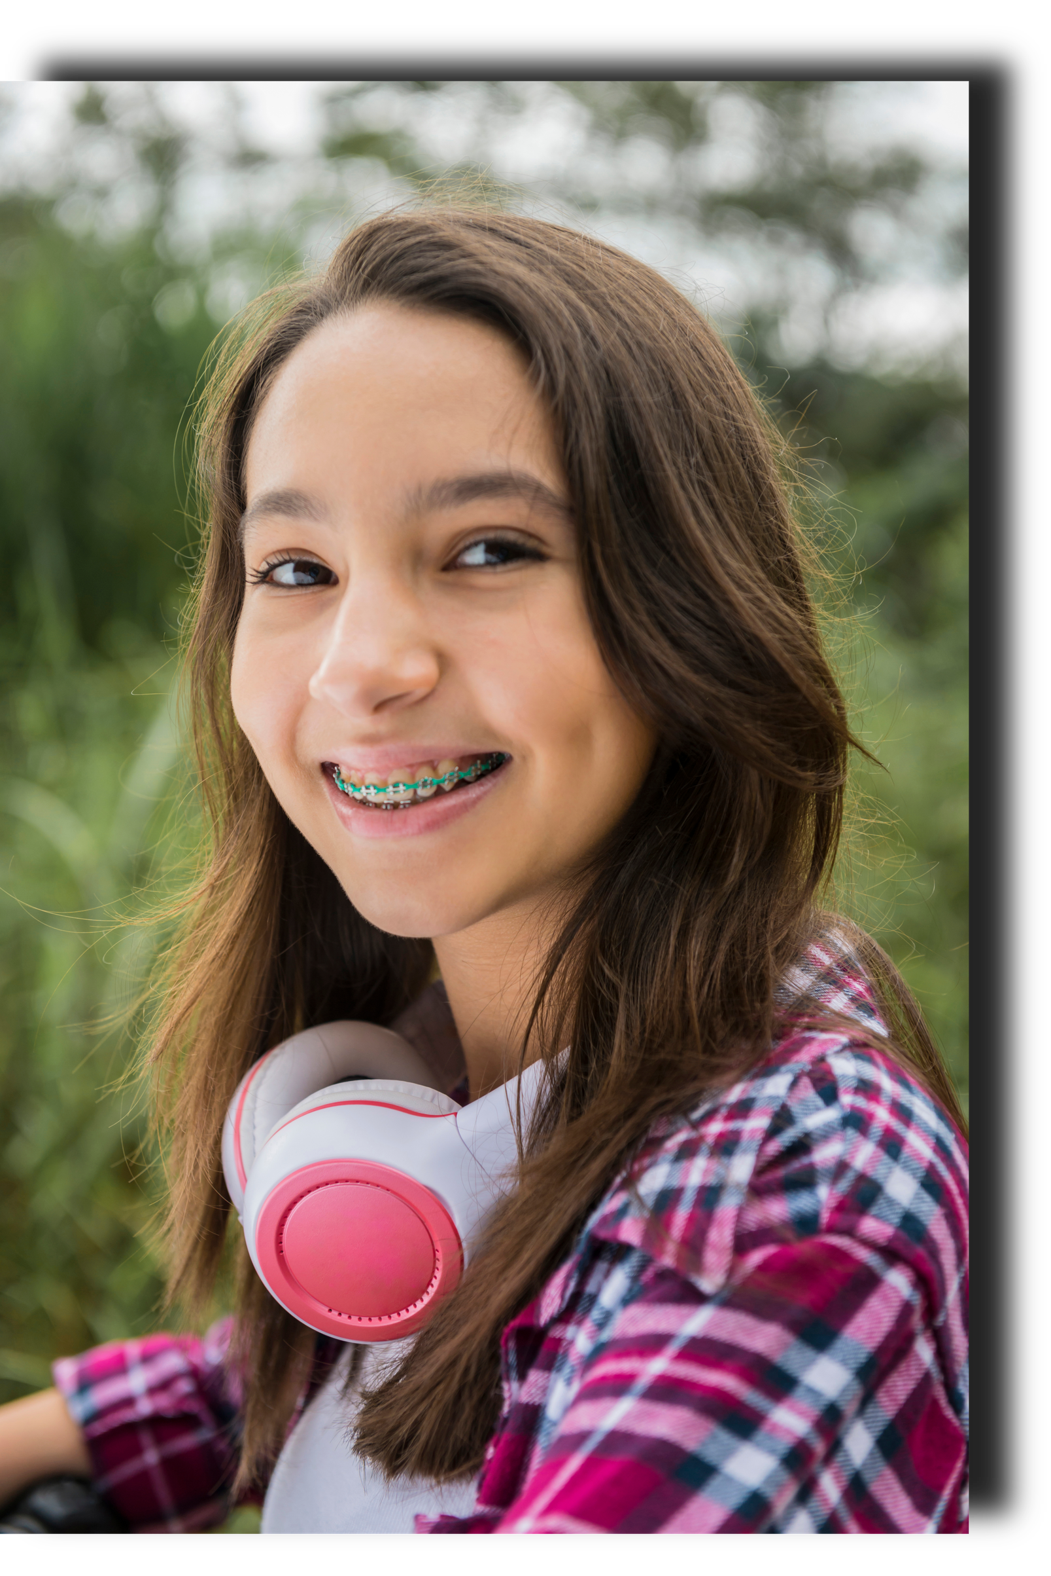
Votre don aide un adolescent à
bâtir un avenir plus sain
La consommation de substances et des difficultés de santé
mentale menaçaient autrefois l'avenir de Michelle. Grâce à des
donateurs comme vous, elle a repris le dessus et obtenu
son diplôme avant l'échéance prévue.
Rejoignez notre campagne de dons en milieu
de travail dès aujourd'hui !
(insérer le lien vers le formulaire d'engagement)
*image and name changed to protect identity

Slide 3
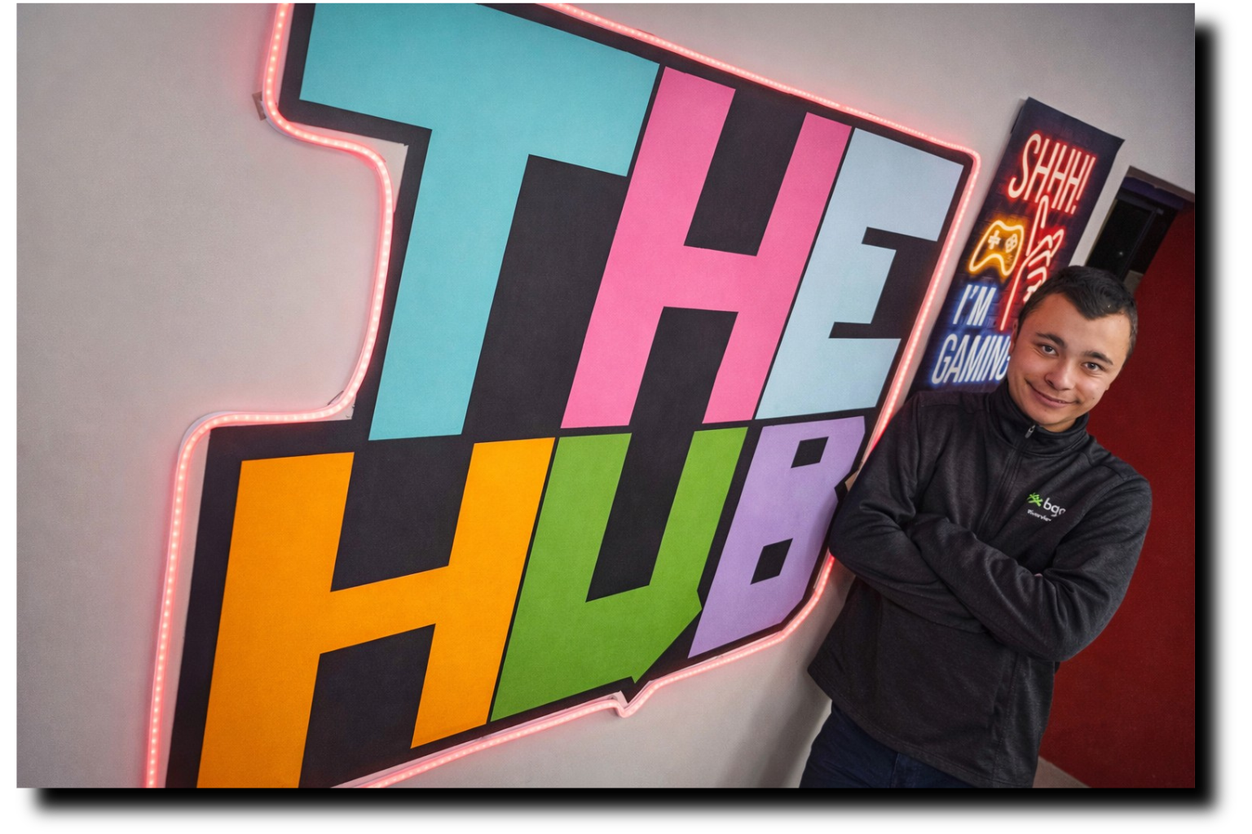
Votre don a aidé Sam à trouver
un sentiment d'appartenance.
Grâce à des donateurs comme vous, un programme
parascolaire a offert à Sam un espace sécuritaire accueillant
les jeunes de toutes capacités. Il est passé du statut de
participant à celui de bénévole confiant et de mentor
pour les plus jeunes.
Rejoignez notre campagne de dons en milieu
de travail dès aujourd'hui !
(insérer le lien vers le formulaire d'engagement)

Slide 4
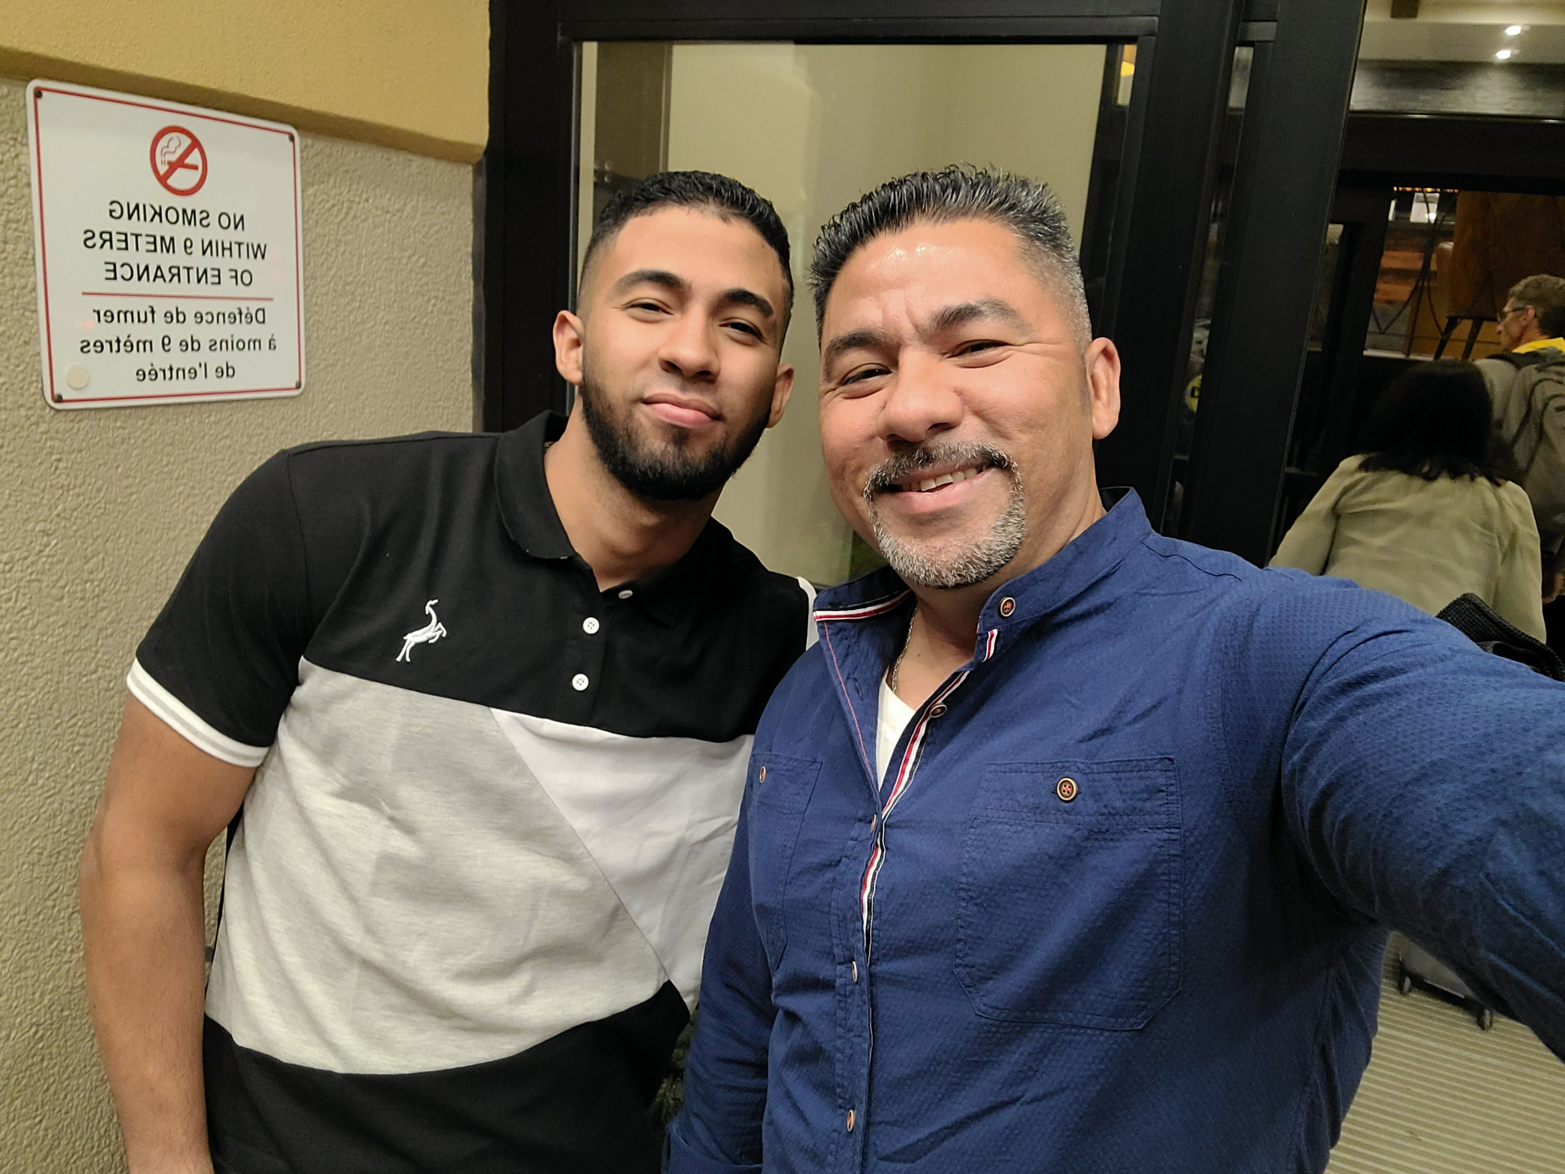
Votre don a aidé *Eric à trouver
la sécurité.
L'agitation politique au Venezuela a forcé Eric et son fils à fuir
leur foyer, laissant de la famille derrière eux lors d'un périple
d'un an vers la sécurité. Grâce à des donateurs comme vous,
la clinique NB Refugee Clinic aide Eric à rebâtir sa
vie au Canada.
Rejoignez notre campagne de dons en milieu
de travail dès aujourd'hui !
(insérer le lien vers le formulaire d'engagement)
*nom modifié pour protéger l'identité

